Slide 1

Je compose pour vous avec ma douce et fidèle amie
A l ’automne de ma vie
N°4 par Lande

Slide 2

Je compose pour vous avec ma douce et fidèle amie

Slide 3

Je compose pour vous avec ma douce et fidèle amie
Les voici, aujourd’hui

Slide 4
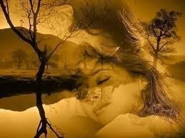
Je compose pour vous avec ma douce et fidèle amie
Les enfants se sont envolés
Vers une nouvelle destinée
Les voici seuls maintenant
Un face à face oppressant

Slide 5
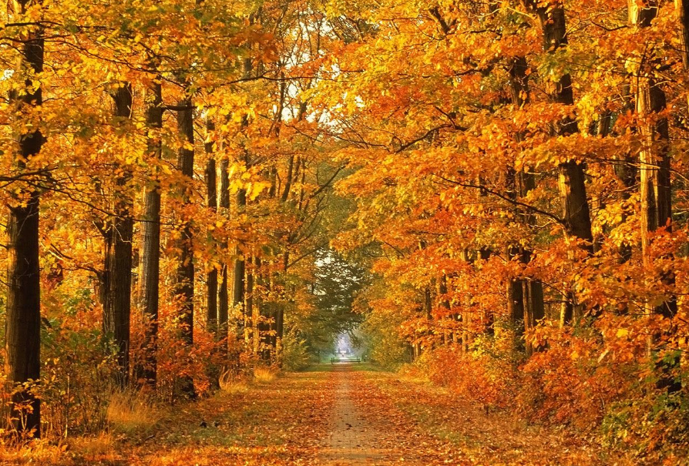
Je compose pour vous avec ma douce et fidèle amie
Elle a besoin d’être rassurée
Lui, ne rêve que de liberté
Pourtant, il ne cesse de l’aimer
Malgré les jours et les années

Slide 6

Je compose pour vous avec ma douce et fidèle amie
Les voici, aujourd’hui
A l’automne de la vie
C’est le temps des cheveux gris
Où une nouvelle page s’écrit

Slide 7

Je compose pour vous avec ma douce et fidèle amie
Bien sûr, ils vieilliront ensemble
Il y aura des demains, semblables
À des jours de joie et de bonheur
Plein de tendresse et de douceur

Slide 8
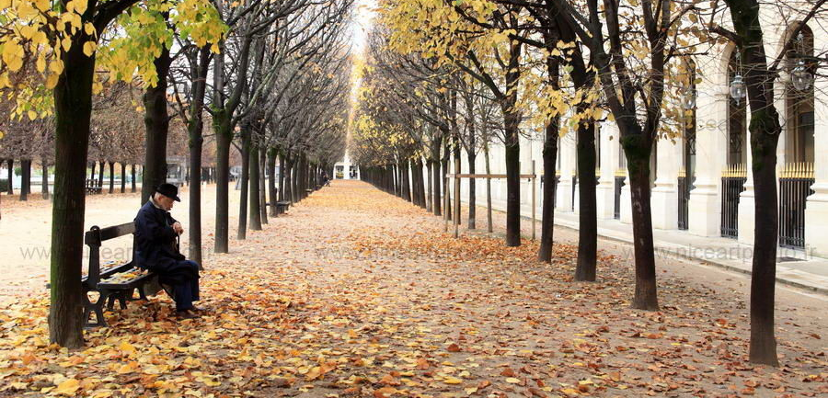
Je compose pour vous avec ma douce et fidèle amie
Et certain resterons seul
?

Slide 9

Je compose pour vous avec ma douce et fidèle amie

Slide 10
Je compose pour vous avec ma douce et fidèle amie
C’était
A l ’automne de ma vie
N°4 par Lande

